Slide 1


Slide 2

TÍTULO
SAÚDE MENTAL & INTELIGÊNCIA EMOCIONAL

Slide 3

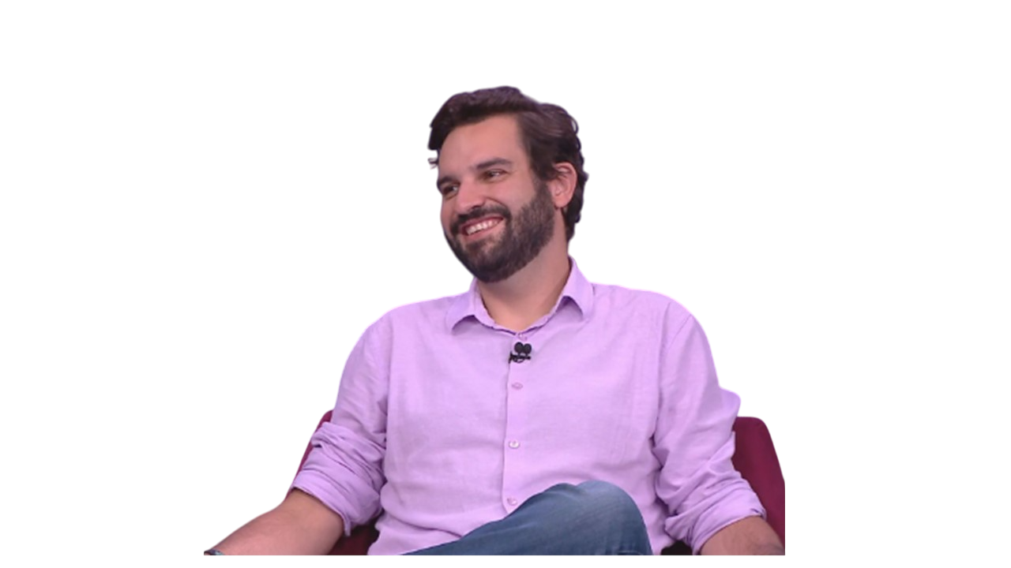
BREVE APRESENTAÇÃO
Gustavo Arns
Idealizador do Congresso Internacional de Felicidade.
Co-fundador do Centro de Estudos de Felicidade com sedes no Brasil, Canadá e Argentina e presidente da Escola Brasileira de Ciências Holísticas. Consultor de empresas e palestrante. Mestrado em: Masters of arts in Happiness na Centenary University nos Estados Unidos. Recebeu nas Filipinas o prêmio Gusi pela paz. É Professor da Pós Graduação em Psicologia Positiva da USP, PUC-RS, PUC-PR e do MBA da Unicamp.

Slide 4
Transtornos como depressão e ansiedade já atingem cerca de 1 bilhão de pessoas no planeta – 14% delas são adolescentes. (Organização Mundial da Saúde jun/2022)
O Brasil é o país que mais tem casos de ansiedade e depressão. (Usp - fev 2021).
O brasileiro é o povo mais ansioso do mundo. (OMS jun/22)
A prevalência de depressão no Brasil é a maior entre as nações em desenvolvimento, com um total de 10,4% de indivíduos atingidos. (Harvard)

Slide 5
Os gastos mundiais relacionados a transtornos emocionais e psicológicos podem chegar a US$ 6 trilhões até 2030 – mais do que a soma dos custos com diabetes, doenças respiratórias e câncer. (Fórum Econômico Mundial)
Nos últimos dez anos, a concessão de auxílio-doença acidentário devido a tais males aumentou em quase em 20 vezes. (Ministério da Previdência Social)
9 em cada 10 brasileiros no mercado de trabalho apresentam sintomas de ansiedade (ISMA-BR, representante local da International Stress Management Association)

Slide 6


Slide 7
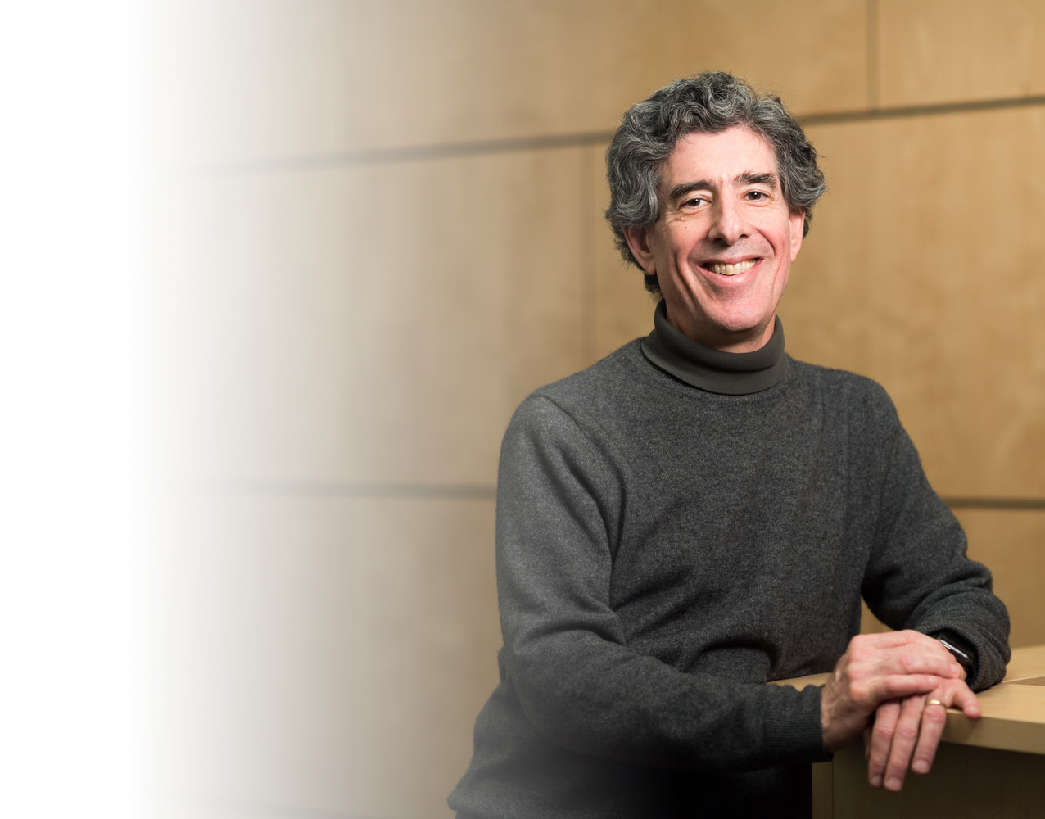
“Felicidade é uma habilidade que pode ser praticada e cultivada”
Richard Davidson - Fundador do Centro de Investigação de Saúde da Mente

Slide 8
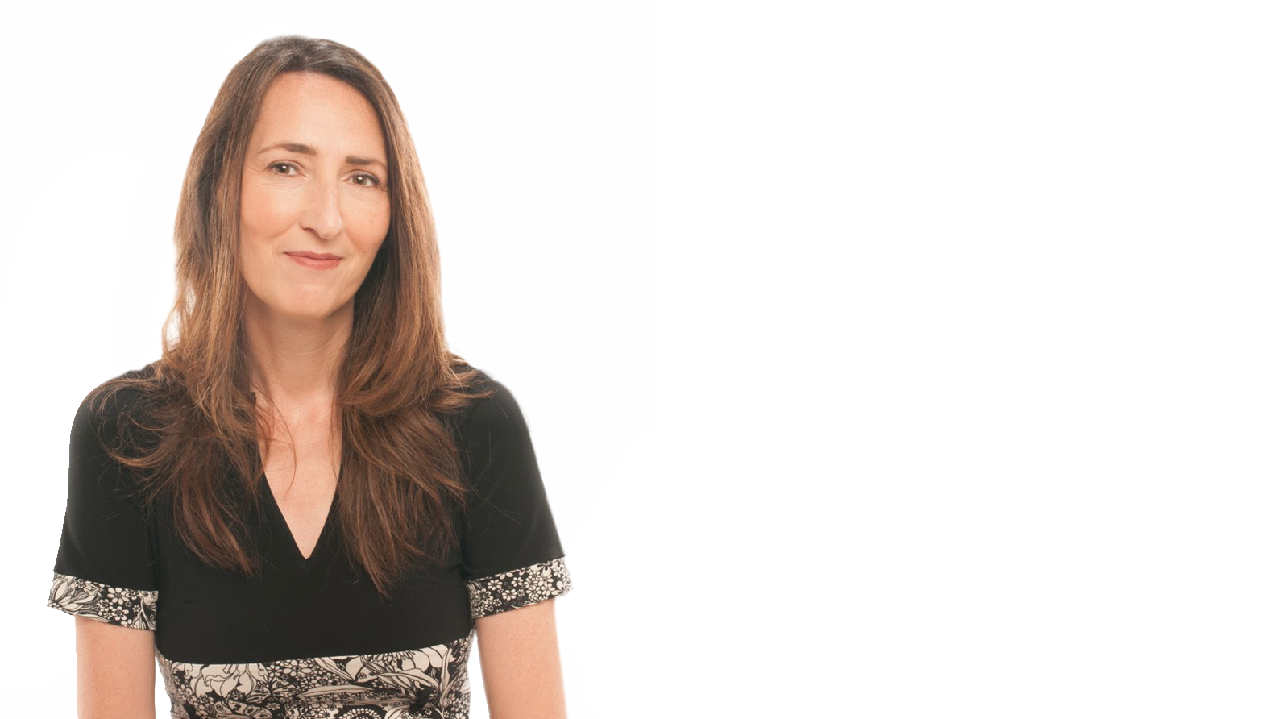
"mudanças duradouras requerem esforço e comprometimento todos os dias de nossas vidas"
Sonja Lyumbomirsky

Slide 9
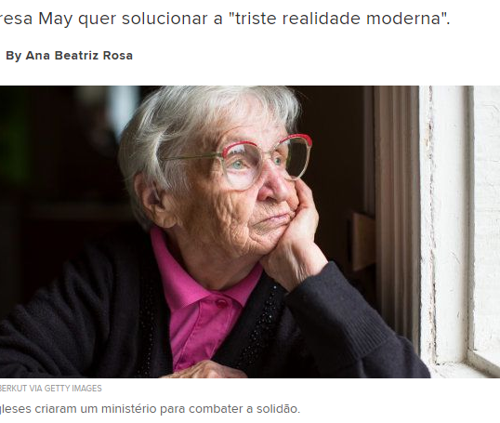
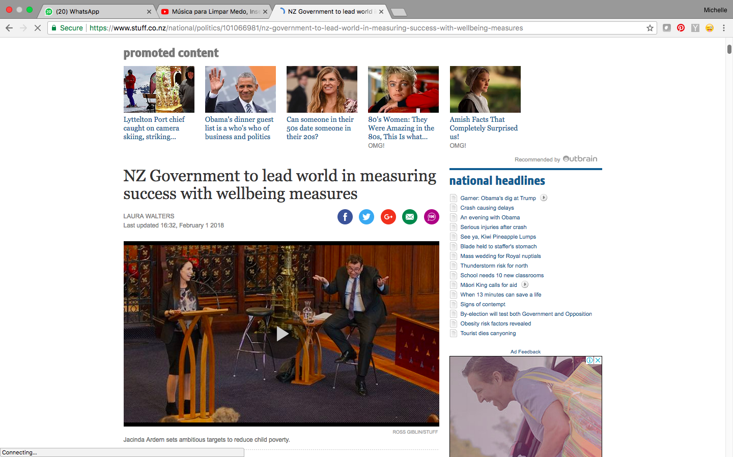
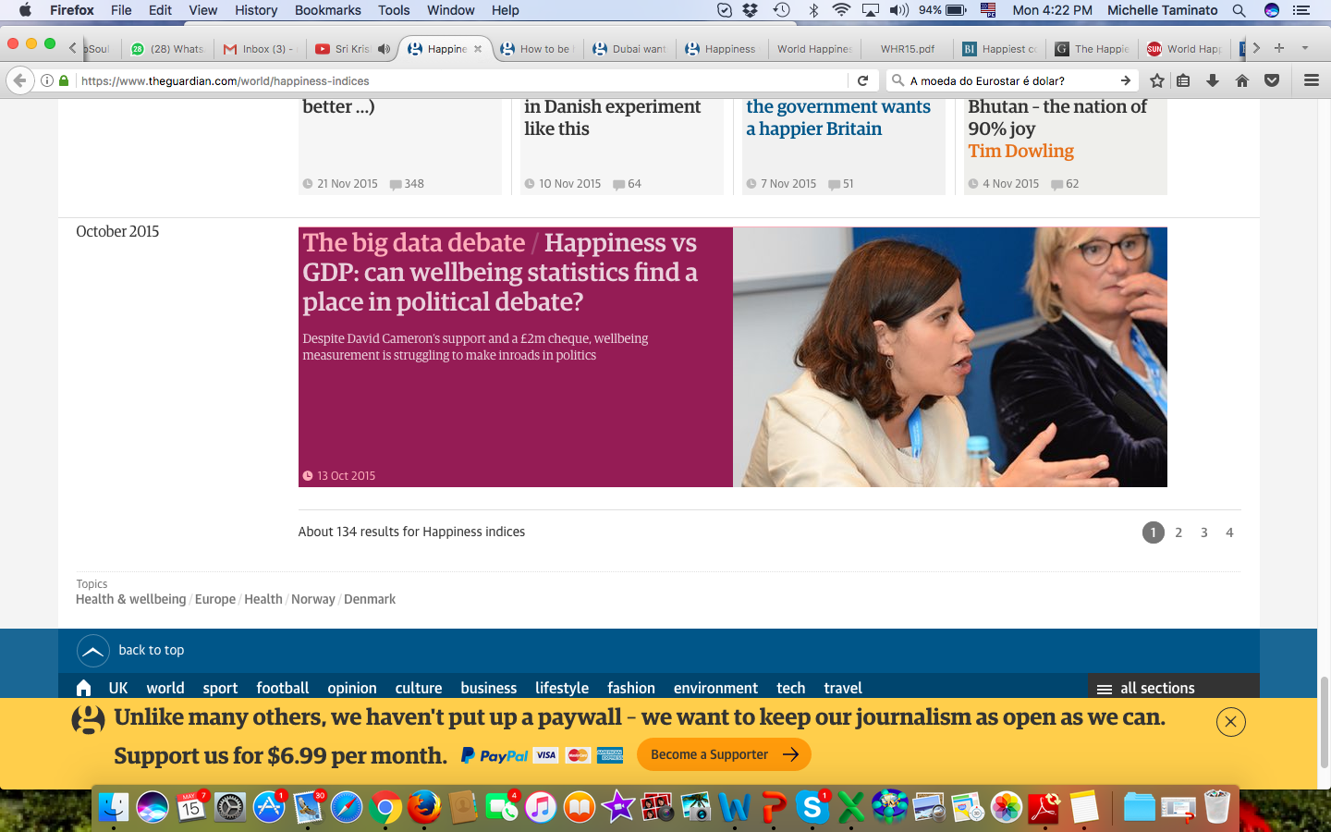
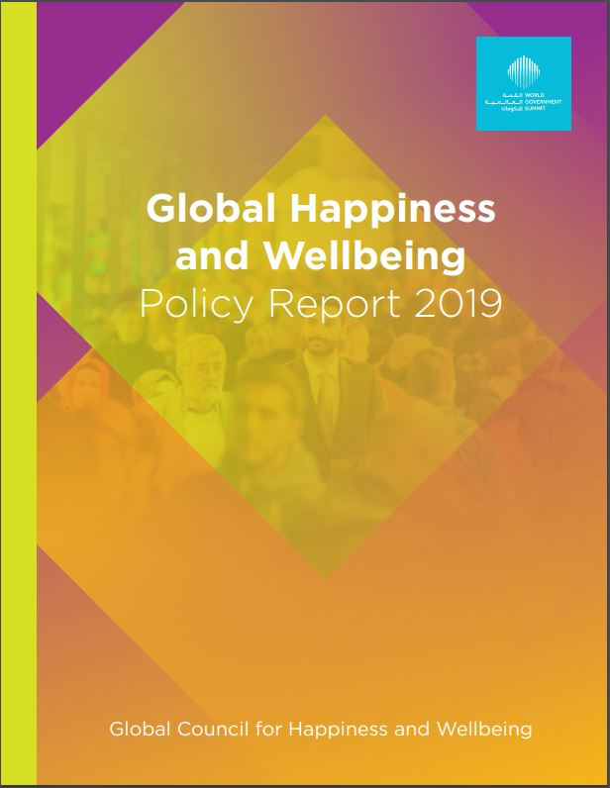
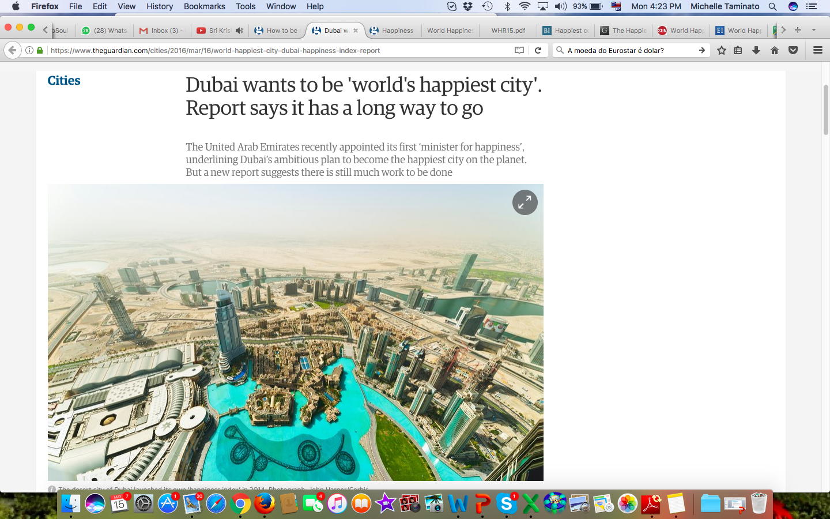


Slide 10

O QUE É
FELICIDADE?

Slide 11

“Felicidade é a combinação de bem-estar físico, emocional, intelectual relacional e espiritual.”
Tal Ben-Shahar

Slide 12

S
P
I
R
E
SPIRITUAL
PHYSICAL
INTELLECTUAL
RELATIONAL
EMOTIONAL
Espiritual
Física
Intelectual
Relacional
Emocional

Slide 13

“A doença do nosso
tempo é a desconexão”
Roberto Crema

Slide 14

Sociedade do Cansaço
“O excesso de estímulo e informação nos impede de viver a profundidade da experiência. A pausa é resistência. A pausa é liberdade. Sem pausa, a vida se torna mero desempenho.”
Byung-Chul Han

Slide 15
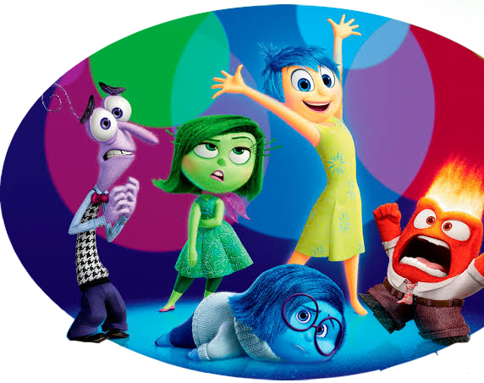
5 emoções básicas
Medo
Nojo
Alegria
Tristeza
Raiva
WWW.ATLASOFEMOTIONS.ORG

Slide 16
SUCESSO (causa) FELICIDADE (efeito)

Slide 17
SUCESSO (causa) FELICIDADE (efeito)
SUCESSO (efeito) FELICIDADE (causa)

Slide 18
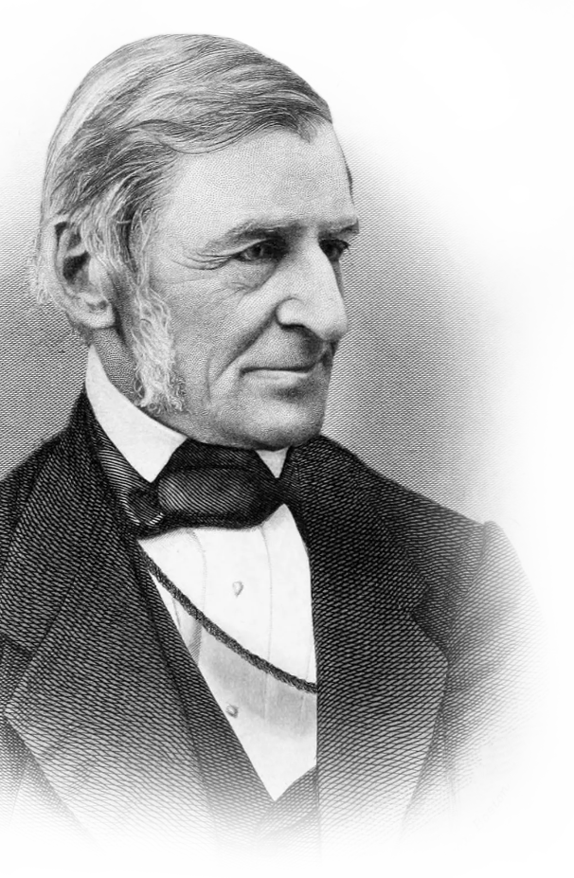

O QUE É SUCESSO?
Rir muito e com frequência; ganhar o respeito de pessoas inteligentes e o afeto das crianças; merecer a consideração de críticos honestos e suportar a traição de falsos amigos; apreciar a beleza, encontrar o melhor nos outros; deixar o mundo um pouco melhor, seja por uma saudável criança, um canteiro de jardim ou uma redimida condição social; saber que ao menos uma vida respirou mais fácil porque você viveu.
Isto é ter sucesso!
Ralph Waldo Emerson

Slide 19

Prática da Gratidão
Exercício diário, a primeira coisa pela manhã ou a última coisa antes de dormir.
3 coisas pela qual você é grato que tenham acontecido no dia.

Slide 20
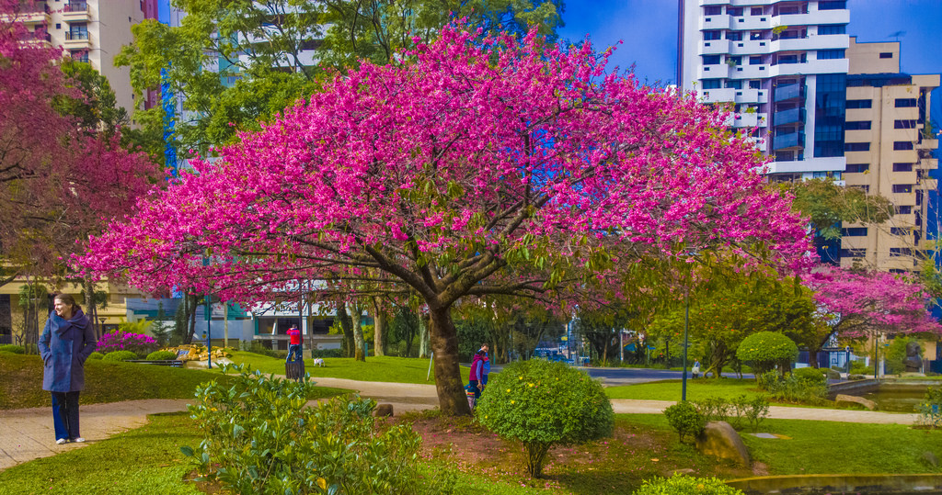

Slide 21
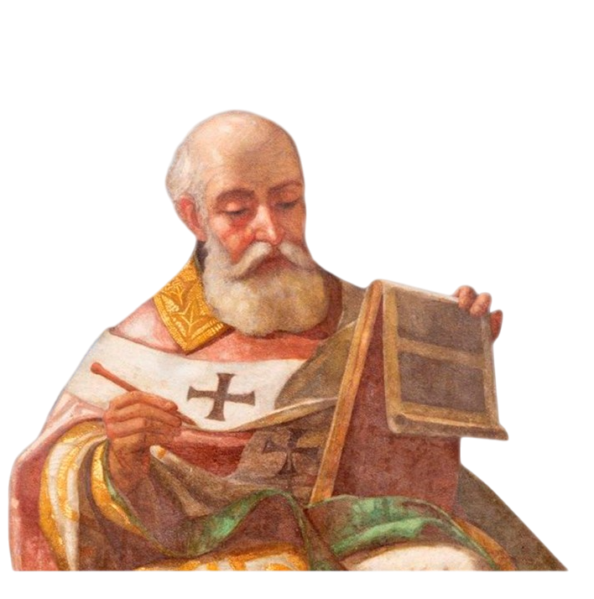
“Felicidade é seguir desejando aquilo que já se possui”
Santo Agostinho

Slide 22



@gus.arns
@gustavo_arns

Slide 23


